Slide 1

Minería de datos y Patrones
Version 2024-1
Neural Networks
[ Capítulo 4 ]
Dr. José Ramón Iglesias
DSP-ASIC BUILDER GROUP
Director Semillero TRIAC
Ingenieria Electronica
Universidad Popular del Cesar

Slide 2
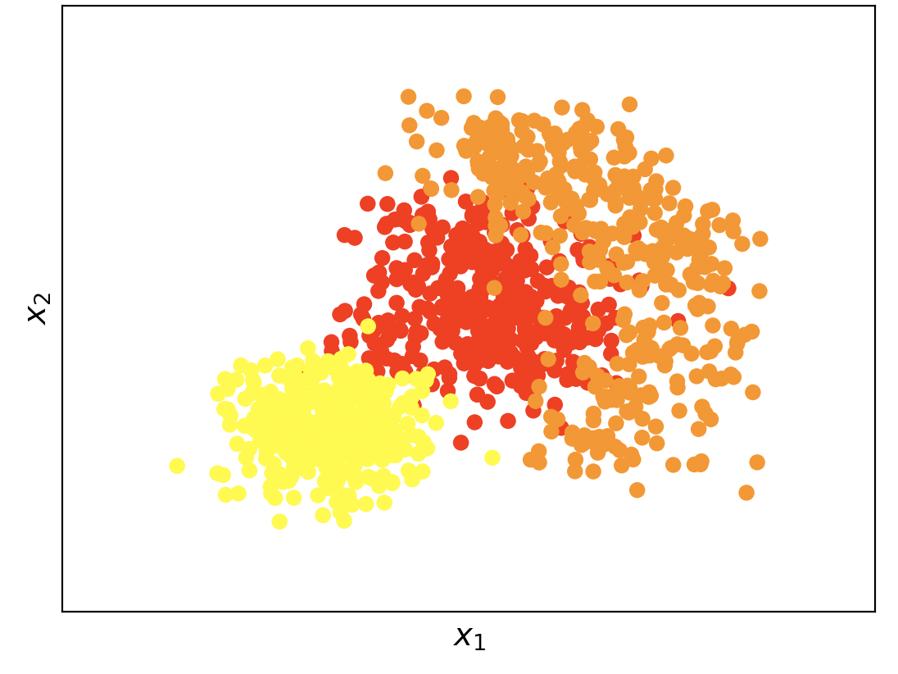
Ejemplo: ¿cómo sería una red neuronal de 2 características y 3 clases?

Slide 3
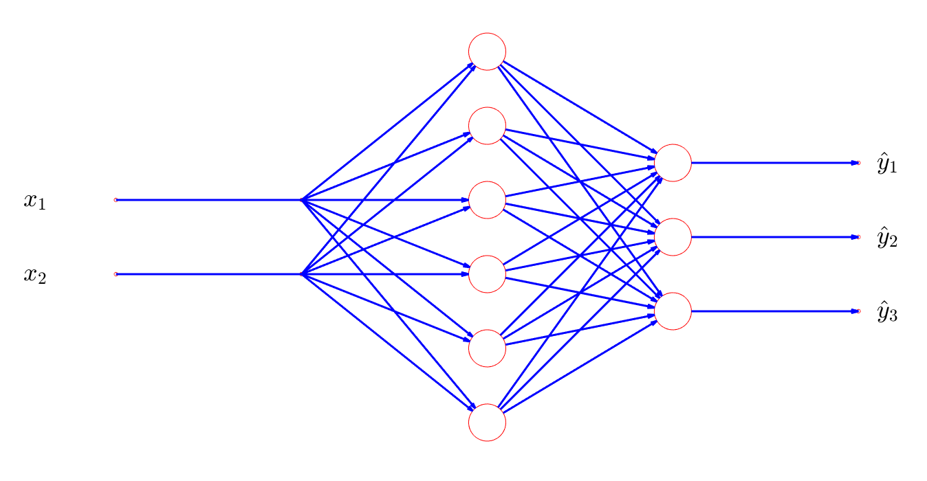
Ejemplo: ¿cómo sería una red neuronal de 2 características y 3 clases?
?
EJEMPLO
0.2
0.7
0.1
Entrada:
2 características
Salida:
3 clases
Clasificación:
= 2

Slide 4
Ejemplo: ¿cómo sería una red neuronal de 2 características y 3 clases?

Slide 5
Capa
oculta
Capa de
salida
Capa de
entrada

Slide 7
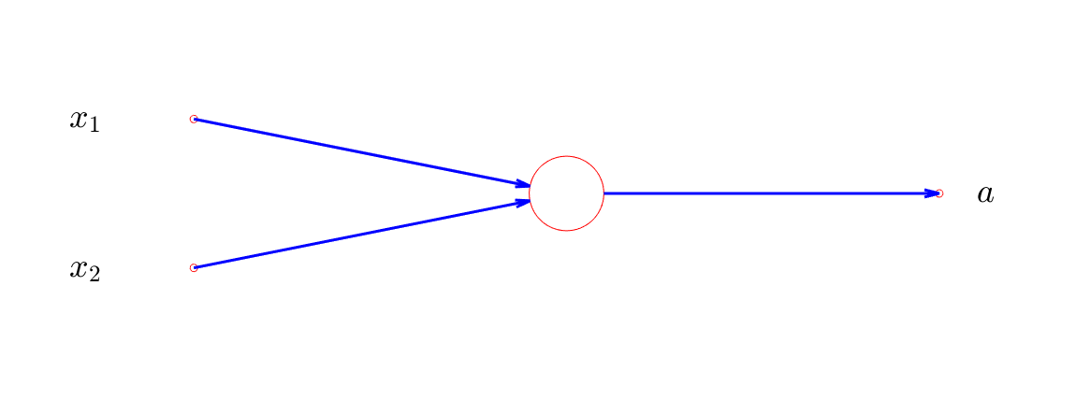
PESOS
BIAS
1)
2)
FUNCIÓN
NO-LIENAL

Slide 8
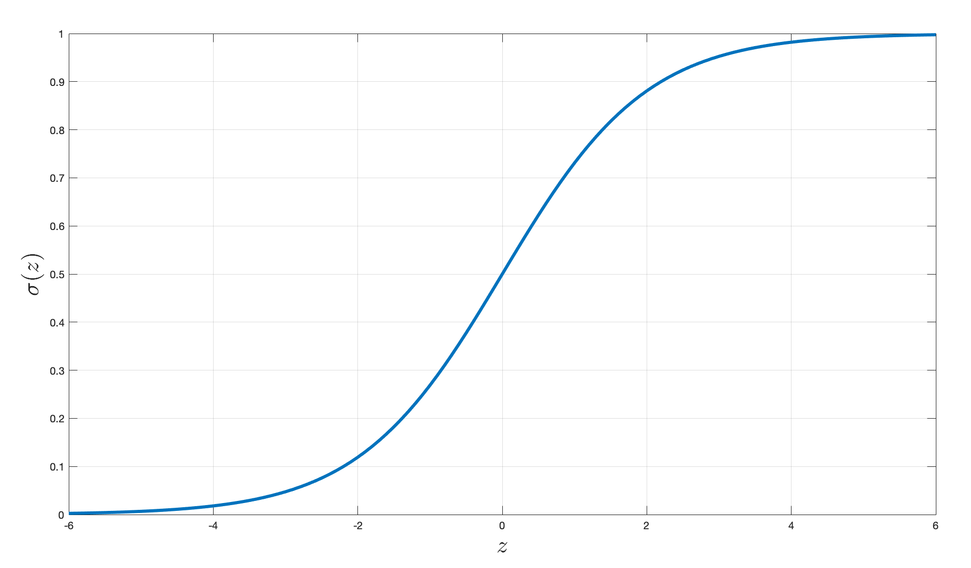
SIGMOIDE
0.71
0.9

Slide 9
PESOS
0.5
= 1.6
= 0.7109
= 2.0
-0.3
0.2
BIAS
0.8
0.4
-0.3
1)
= 0.9
2)
= 0.7109
FUNCIÓN
NO-LIENAL

Slide 10
PESOS
= 1.6
= 0.7109
= 2.0
BIAS
1)
2)
FUNCIÓN
NO-LIENAL

Slide 11
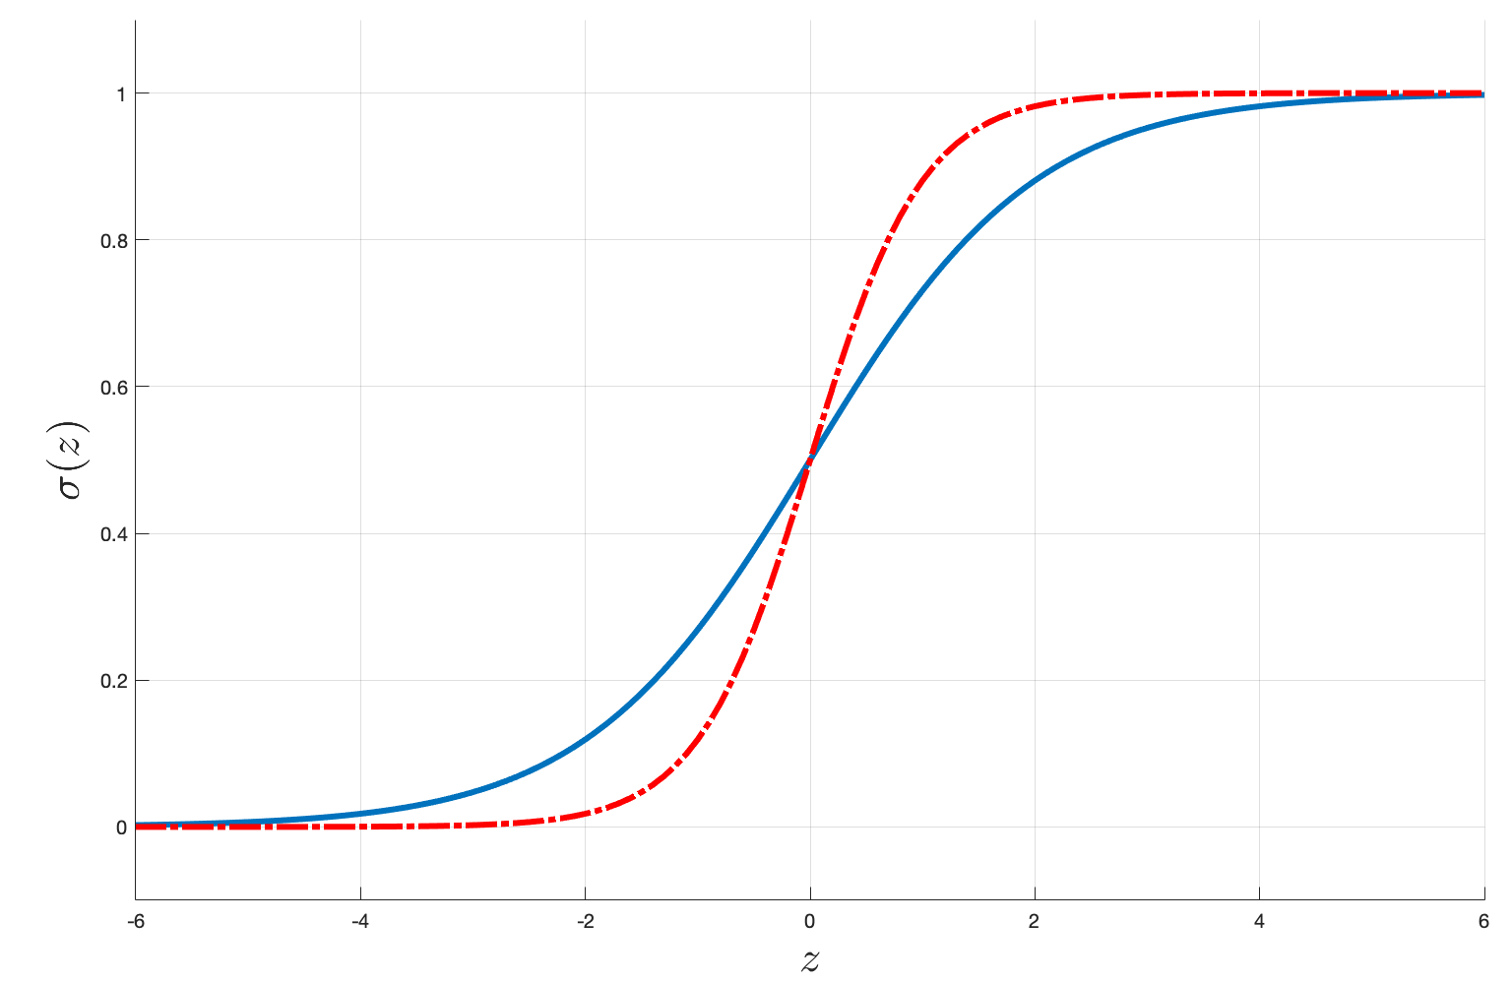
SIGMOIDE

Slide 12
PESOS
BIAS

Slide 13
Logistic Regression
PESOS
:
:
:
:
:
:
BIAS
Los parámetros se encuentran minimizando una función de pérdida, por ejemplo:

Slide 14
PESOS
BIAS

Slide 19
Cada nodo (círculo rojo) tiene asociado una función no-lineal y un valor de ‘bias’
Cada flecha azul que entra a un nodo tiene asociado un ‘peso’
Se conectan todos los nodos de una capa con todos los nodos de la siguiente capa

Slide 20
Cuando se diseña una red neuronal se debe decidir la función no lineal, el número de capas ocultas, y el número de nodos de las capas ocultas
Cuando se entrena una red neuronal se debe estimar todos los pesos y los ‘bias’ de tal forma que la salida real sea lo más parecida a la salida ideal

Slide 21
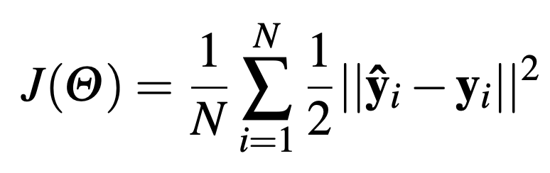
como pertenece a clase ‘3’, entonces su salida ideal es:
es posible que la salida real de la red sea:
como el máximo de la salida es el tercer elemento, entonces la clasificación será Clase ‘3’
En el entrenamiento se debe minimizar una función objetivo del tipo:
Parámetros (pesos y ‘bias’ de todas las capas)
Número de muestras del set de entrenamiento

Slide 22
Cuando se diseña una red neuronal se debe decidir la función no lineal, el número de capas ocultas, y el número de nodos de las capas ocultas
Cuando se entrena una red neuronal se debe estimar todos los pesos y los ‘bias’ de tal forma que la salida real sea lo más parecida a la salida ideal
En este ejemplo hay
2x6 + 6x3 = 30 pesos
6+3 = 9 ‘bias’
Es decir, 39 parámetros a estimar en el entrenamiento
Eso es “todo” !

Slide 23
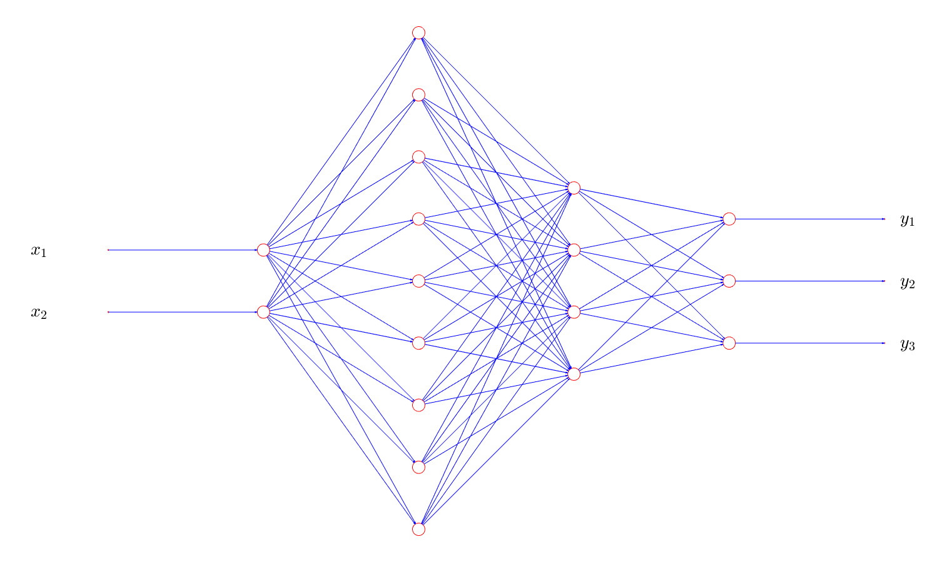

Slide 24
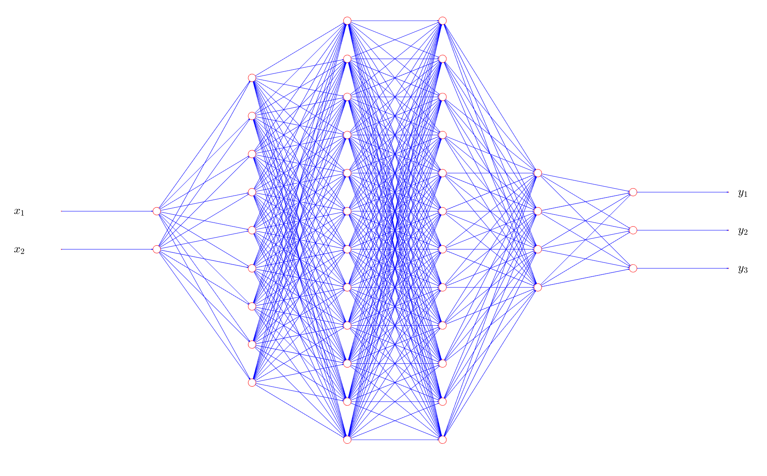

Slide 25
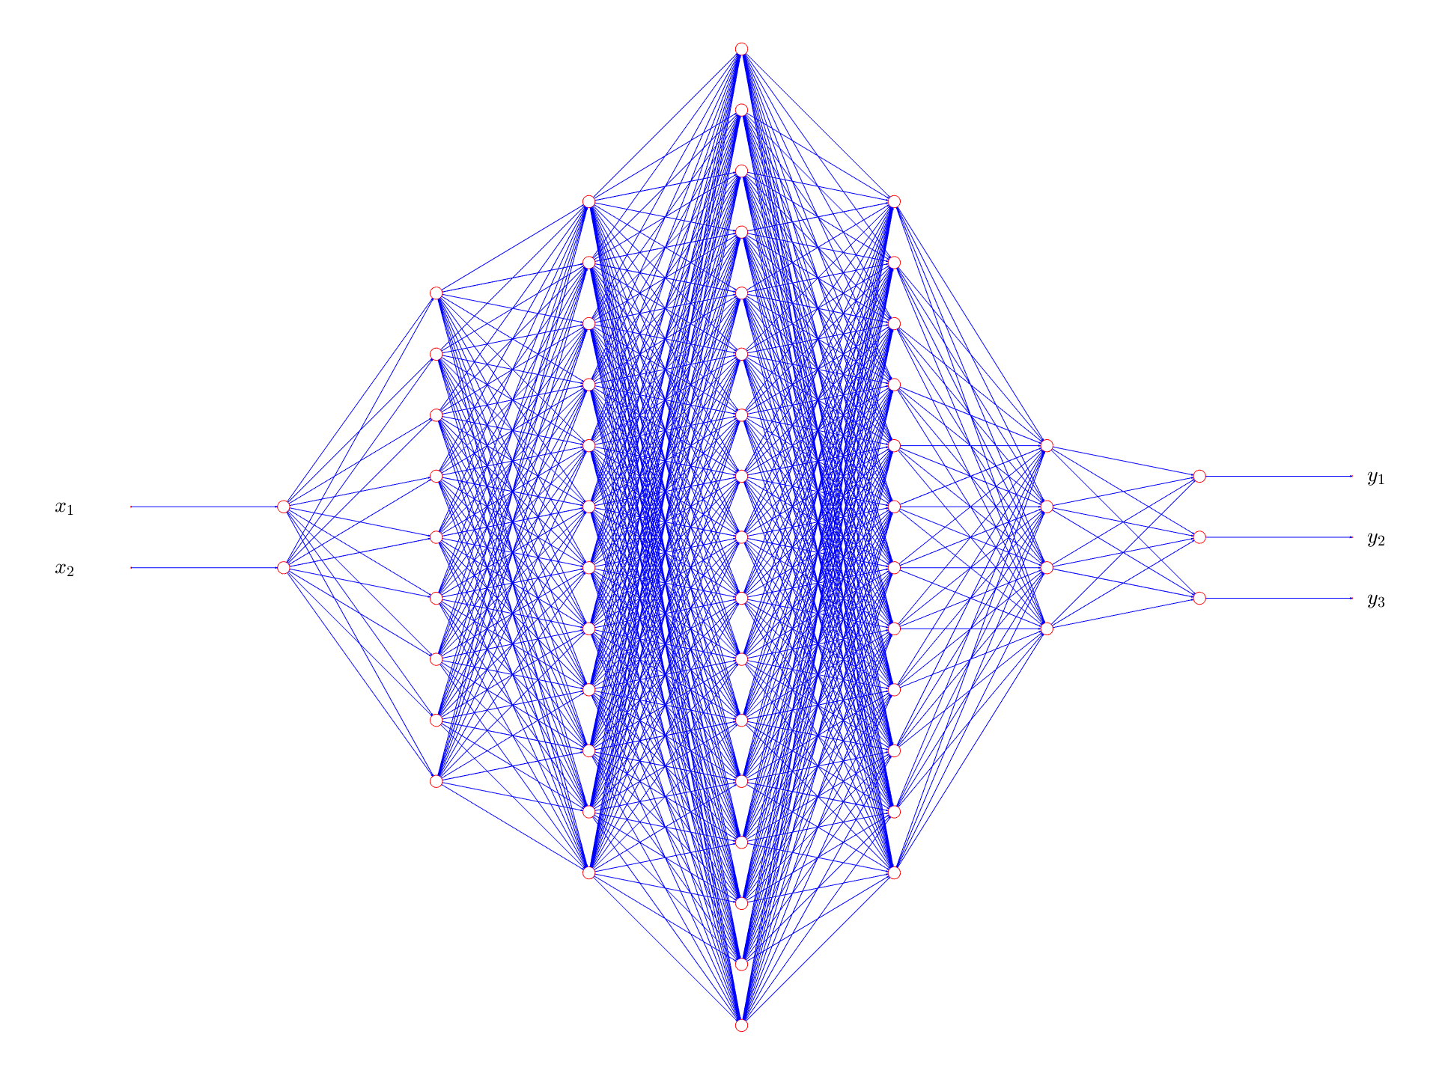

Slide 26
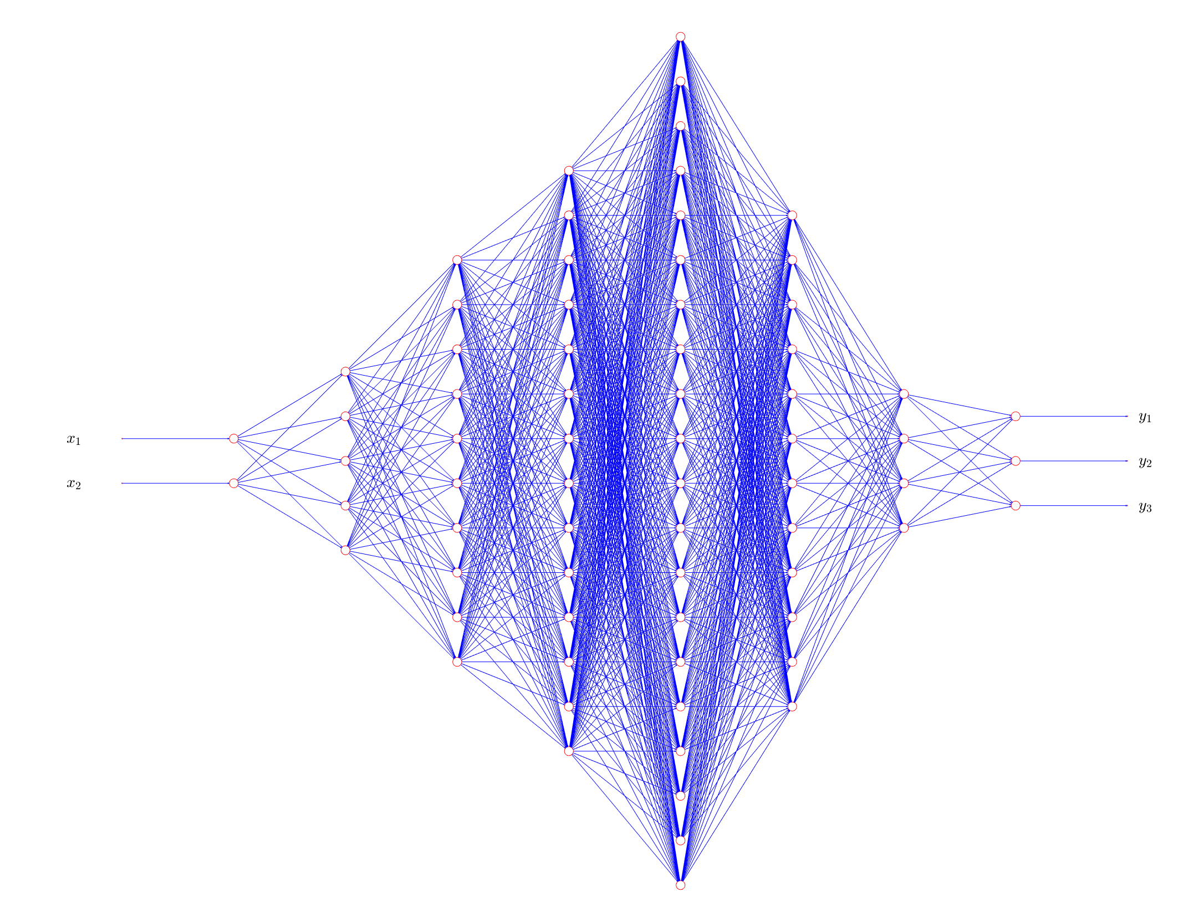

Slide 27
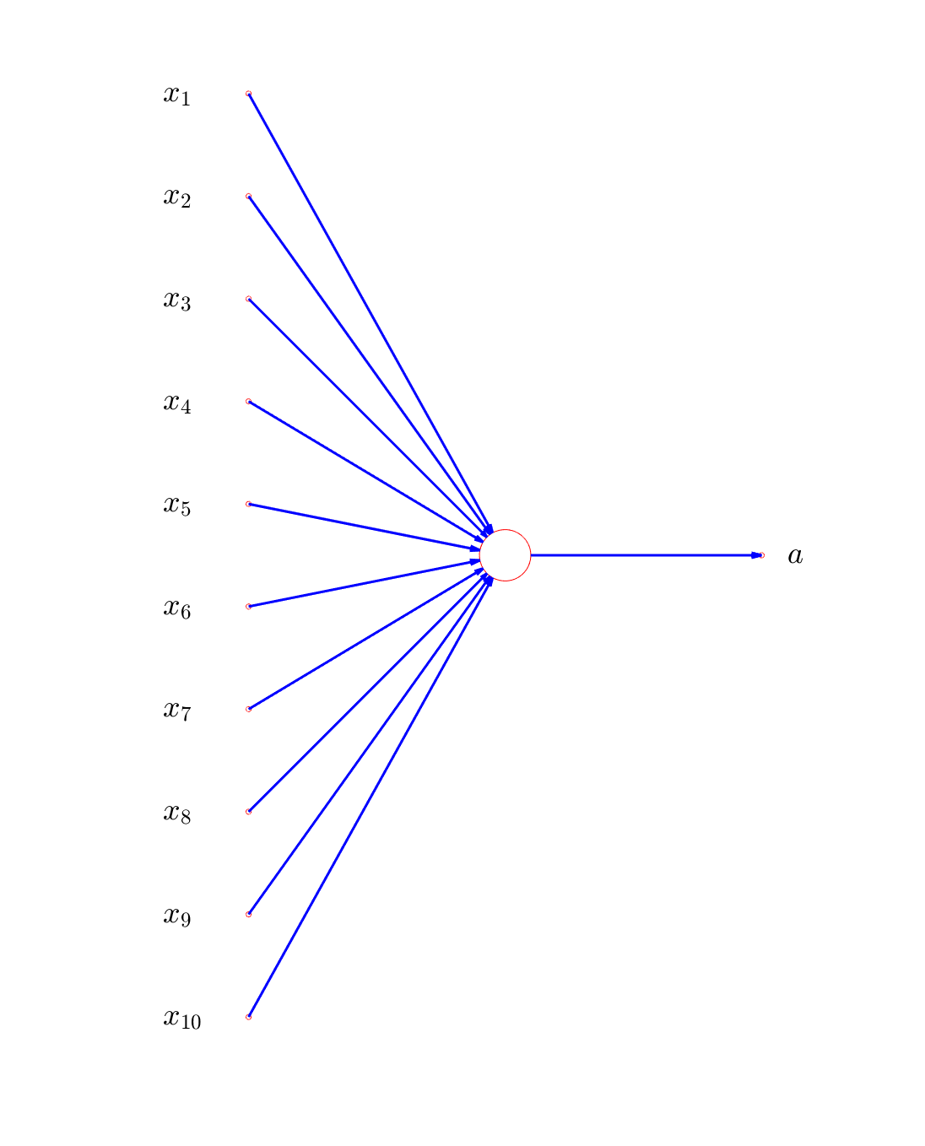
PESOS
BIAS

Slide 28
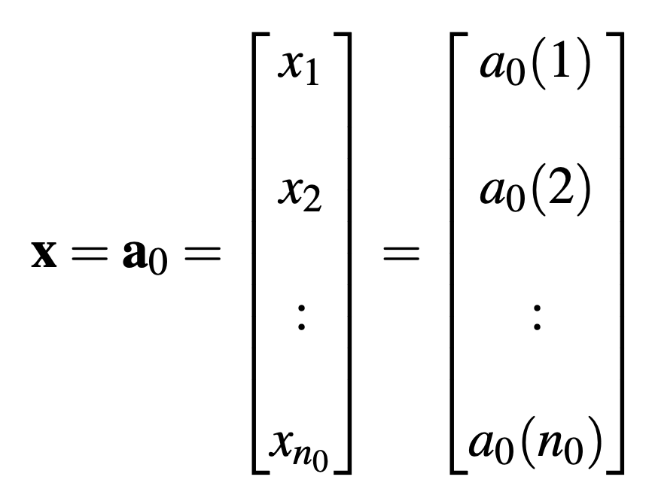
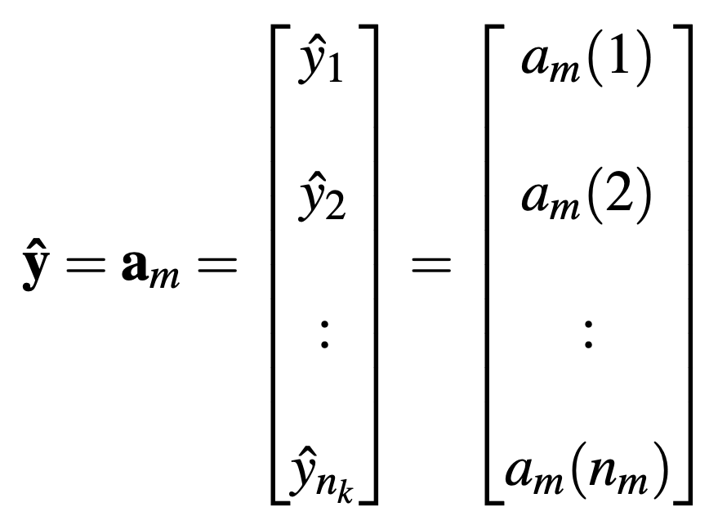
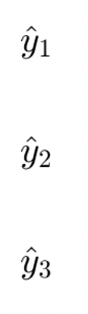
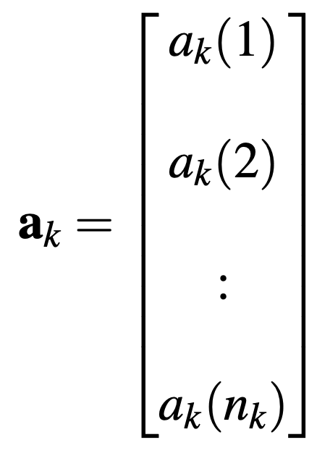
Input
Layer
Output
Layer
Layer
2
Layer
1

Slide 30
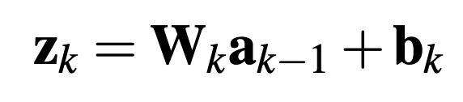
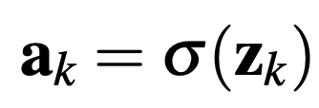
Notes:
Para k=2, ak, zk y bk tienen 4 elementos, como ak-1, o sea a1 tiene 9 elementos, Wk tiene 4 x 9 elementos.

Slide 31
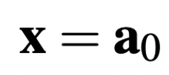
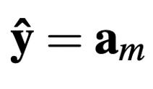
Forward Propagation
Layer

Slide 32
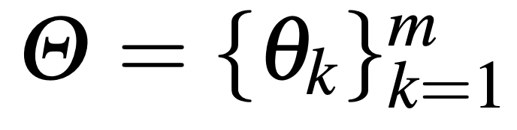
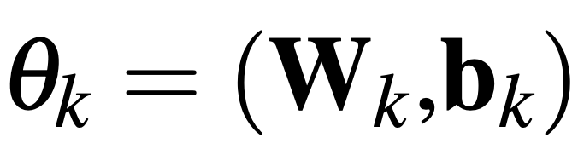
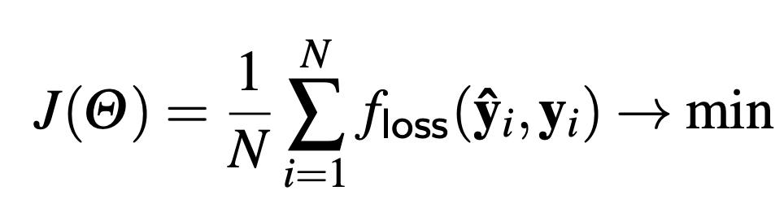
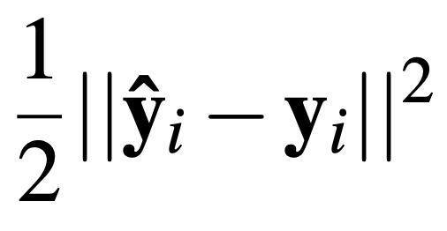
Training
Es necesario estimar:
(los pesos y ‘bias’ de todas las capas)
Se minimiza entonces la Función Objetivo:
Ejemplo de
función de pérdida

Slide 33
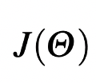
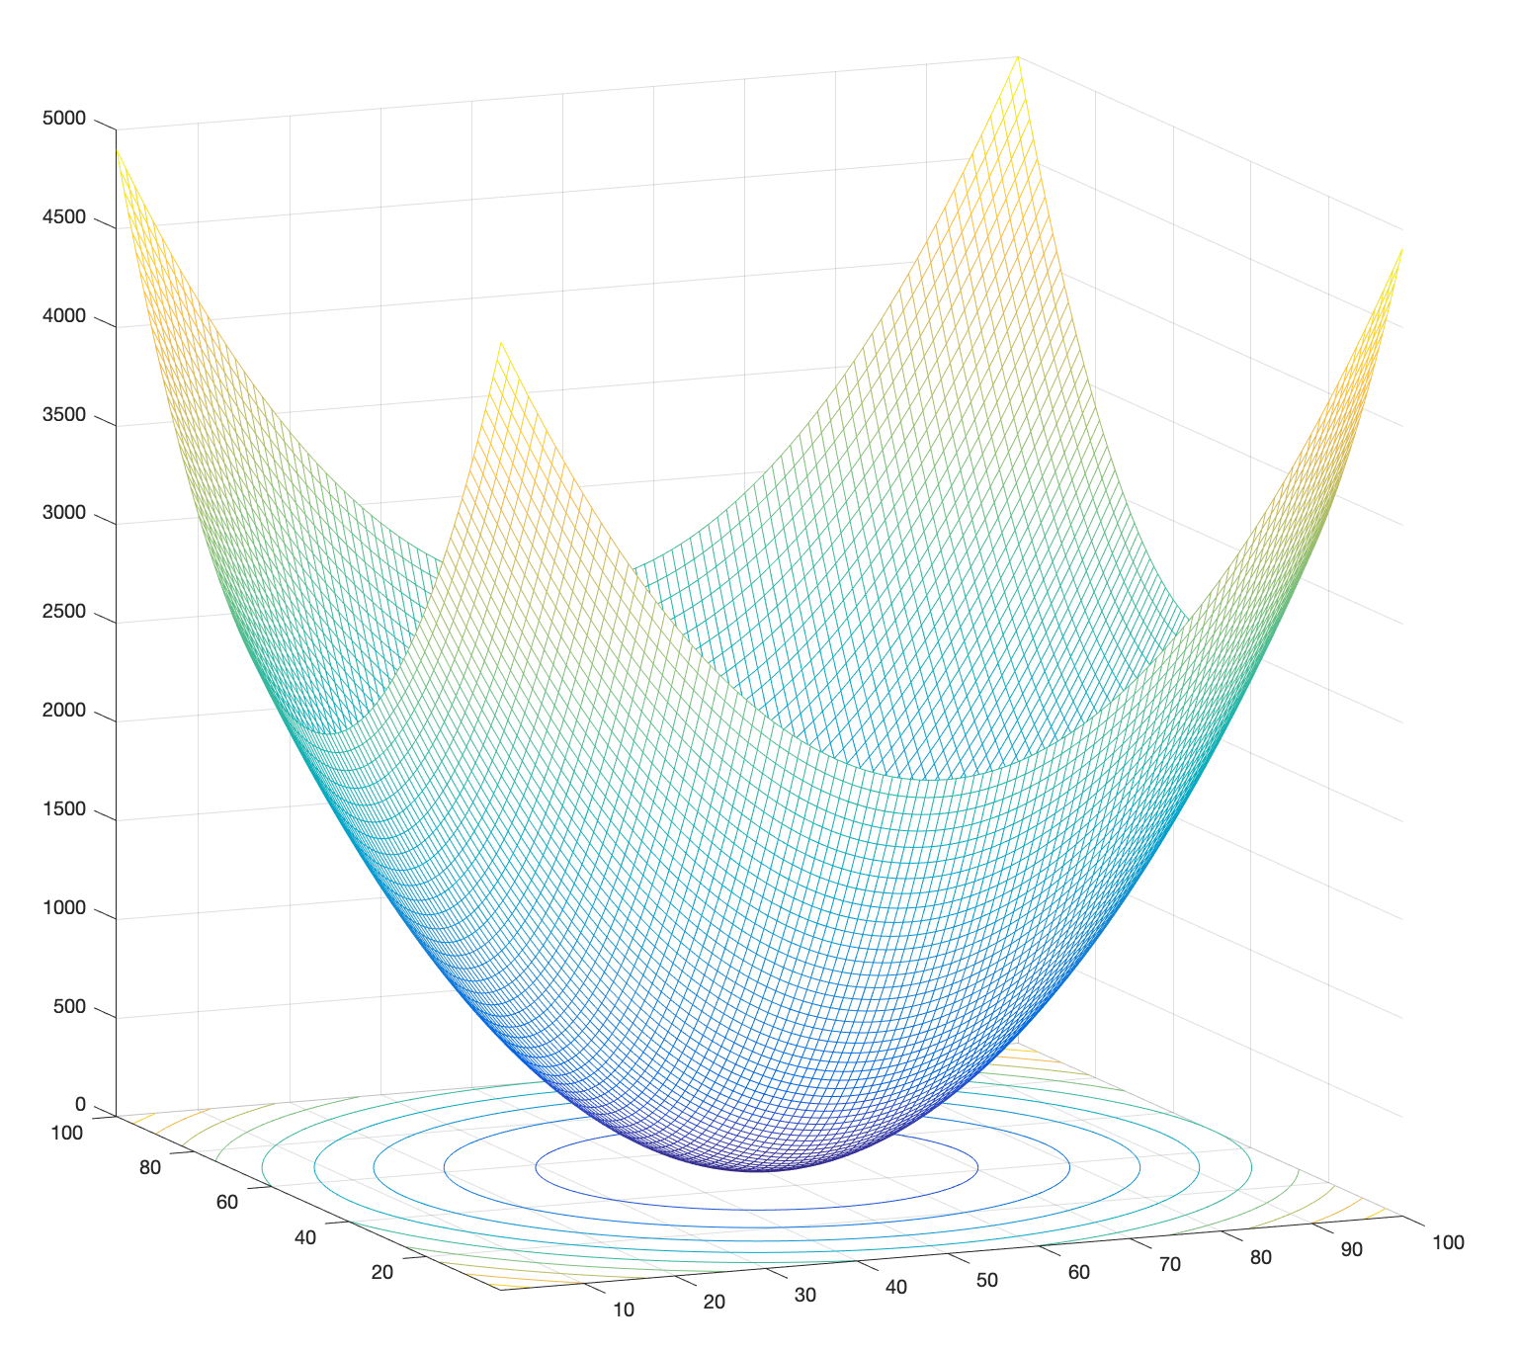
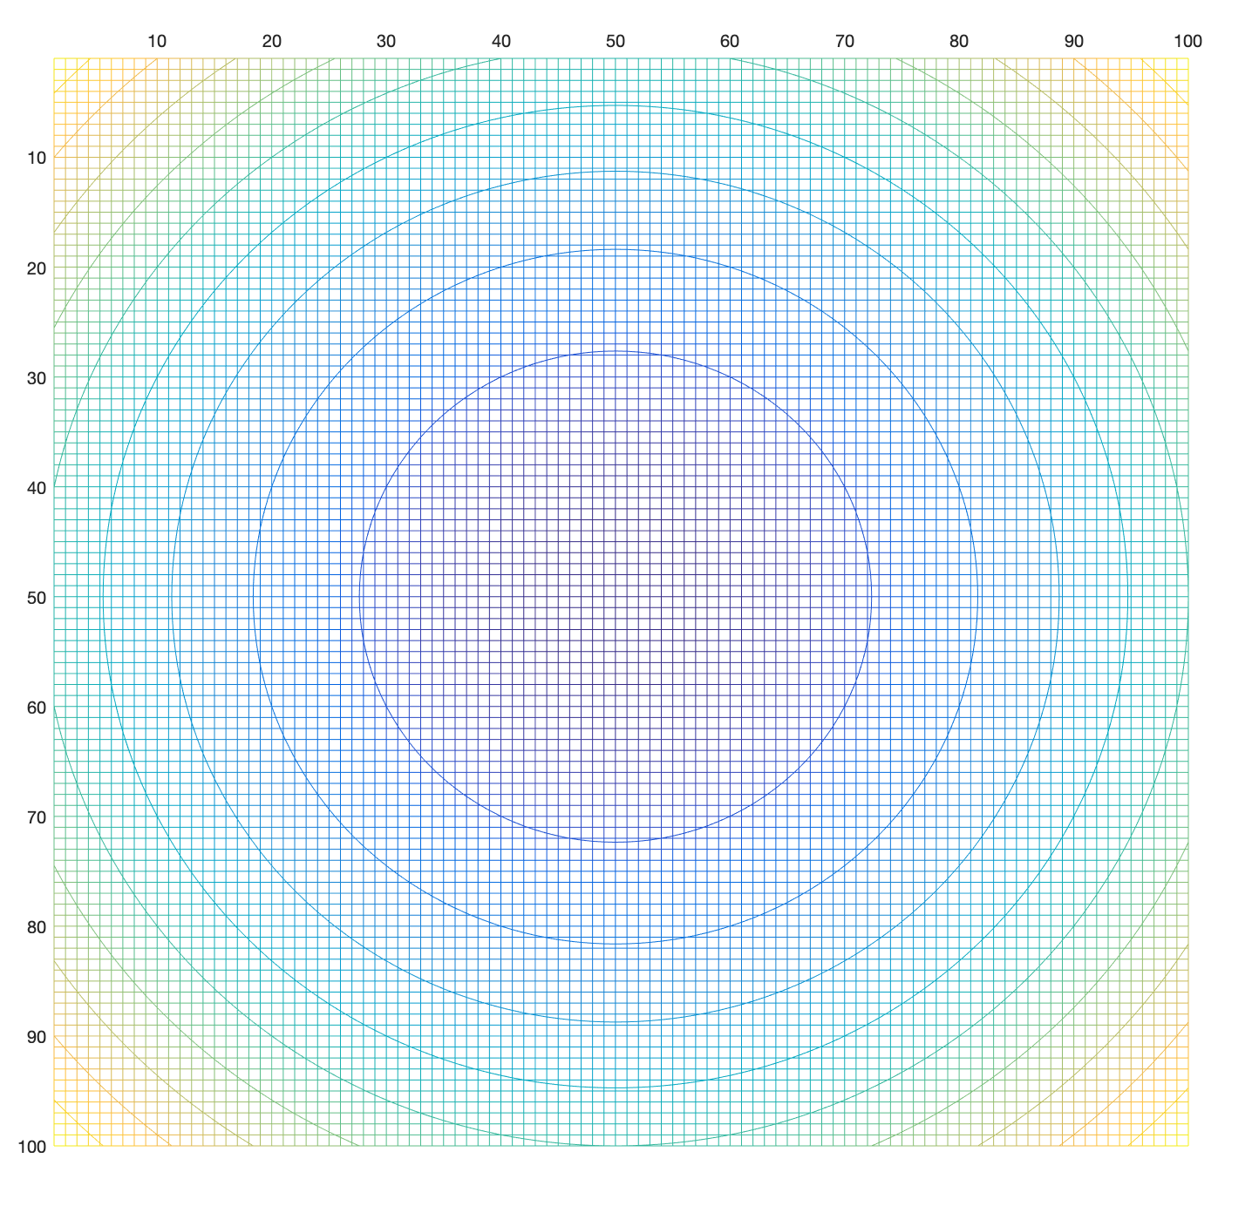
Minimización usando métodos de Gradiente
Valor inicial
Valor siguiente
… iterar hasta converger

Slide 34
Minimización usando métodos de Gradiente
Valor inicial
Valor siguiente

Slide 35
Minimización usando métodos de Gradiente
Valor inicial
Valor siguiente
Valor siguiente
… iterar hasta converger

Slide 36
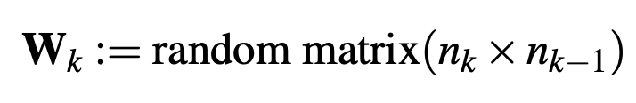
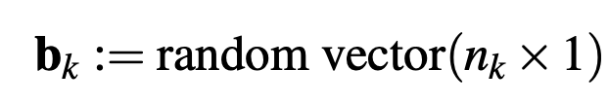
Algoritmo de Entrenamiento
1. Inicio de los parámetros con valores aleatorios:

Slide 37
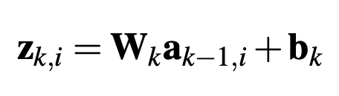
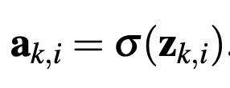
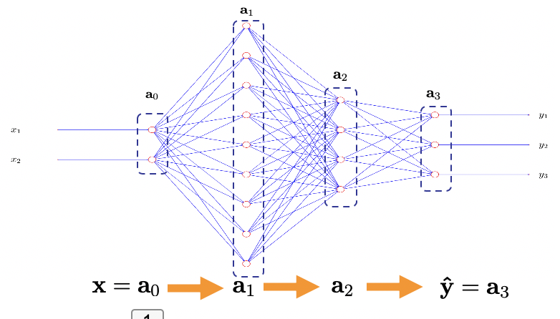
Algoritmo de Entrenamiento
2. Forward Propagation para cada muestra:

Slide 38
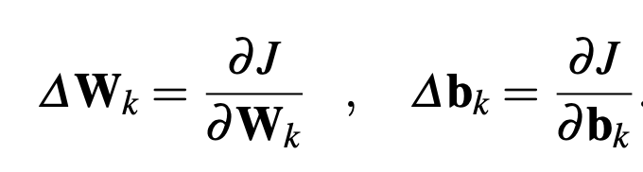
Algoritmo de Entrenamiento
3. Cálculo de las derivadas parciales:

Slide 39
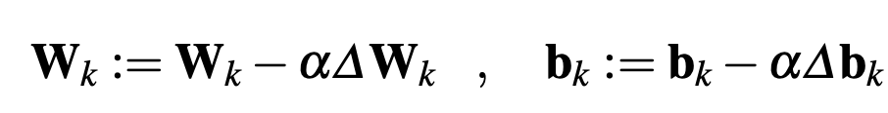
Algoritmo de Entrenamiento
4. Actualización de los parámetros usando un ‘learning rate’ :

Slide 40
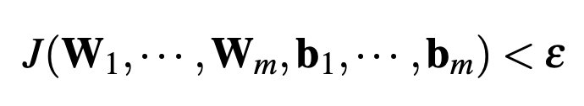
Algoritmo de Entrenamiento
5. Repetir desde el paso 2 hasta converger:
Eso es “todo” !

Slide 41
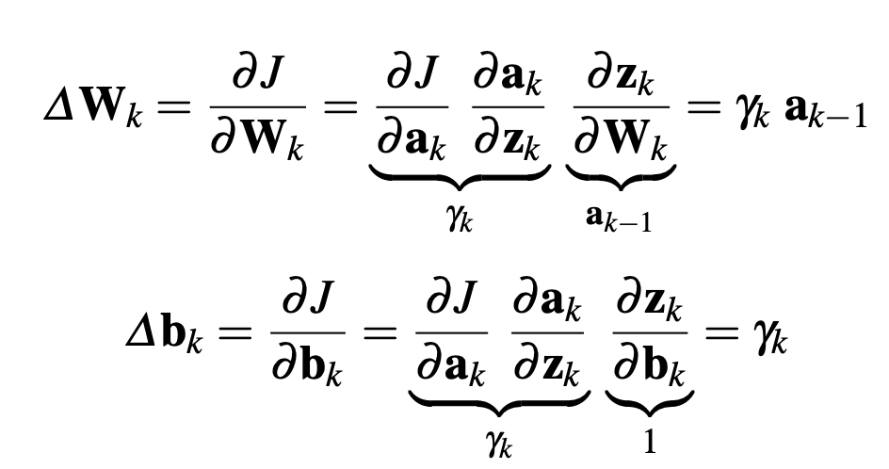
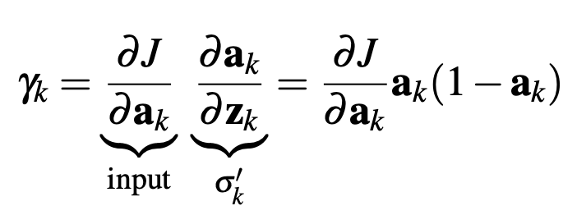


¿Cómo se calculan las derivadas parciales? del paso 3
Necesario para los cálculos

Slide 42

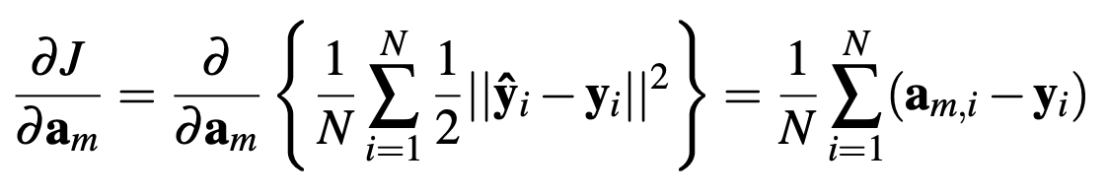
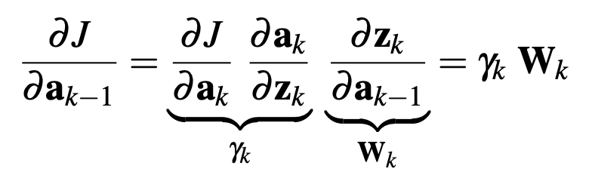
¿Cómo se calculan las derivadas parciales? del paso 3
Necesario para los cálculos

Slide 43
¿Cómo se calculan las derivadas parciales? del paso 3
Layer
Forward
Propagation
Backward
Propagation

Slide 44
Eso es “TODO” !!

